Slide 1
向量组的线性相关性
你猜袁隆平和钟南山想认识对方最多需要认识多少
中间人？

Slide 2



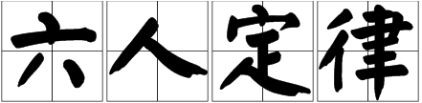
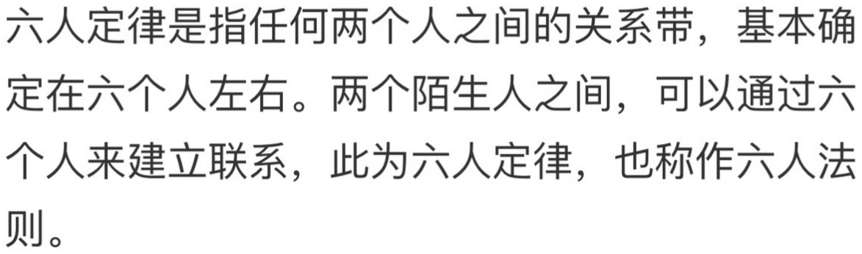

Slide 3
举例来说，假设你是我们国家内陆某省某四级市里某普通县城的一位普通职工，孤老头子一个，一辈子没出过国，现在就想认识下特朗普，怎么办？
很简单，跟你关系好的为数不多的几个人中，有一个人（1）的孩子（2）上了大学，他的舍友（3）的女朋友（4）是学国际金融的，她的外教（5）是个美国人，这个美国人有一个从政的朋友（6）是特朗普政府里的一员，通过这位朋友你就可以联系上特朗普了。
明白了吗，理论上说，最多需要六个中间人，你就可以认识这个世界上任何你想要认识的人。

Slide 4
§3.2 向量组的线性相关性
看看三维空间中的向量(如图)
设 可表为
, 说明
这三个向量在一个平面内(共面).
这三个向量任何一个都不能由其它两个
向量线性表示, 说明它们是异面的.

Slide 5

线性相关与线性表示之间的关系
我们把上面这种向量之间的最基本
的关系予以推广,并换一种叫法.
定义 3.5
如果存在不全为零的数
使得
则称该向量组线性相关. 否则,如果设
便能推出
则称该向量组线性无关.
如何用数学式子表达,以便理论推导向量组的相关性?

Slide 6

注 意
(1) 任何含有零向量的向量组都线性相关.
（2） 仅含两个向量的向量组，它线性相关的充分
必要条件是两向量的对应分量成比例。其几
何意义是两向量共线。
（3）三个向量线性相关的几何意义是三向量共面。

Slide 7
判断下列向量组的相关性

Slide 8
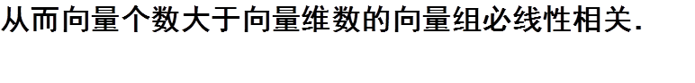

Slide 9
4. 向量组线性相关的几何意义
1) 由两个 2 维向量构成的向量组 A: a₁ , a₂
线性相关的几何意义是: a₁ , a₂ 共线.
在直线 y =2x 取三点M₁, M₂ , M₃ , 作三个向量:
Y
6
M₃(3,6)
5
4
M₂(2,4)
3
2
M₁(1,2)
1
显然, 这三个向量中的任意两个向量构成的向量组都是线性相关的.
O
1
2
3
4
5
6
X
图3-6
Notes:
实际应用中的一个数据可以表示为一个向量，通过计算他们之间的相关性就可以得到样本的有趣的性质！

Slide 10
2) 由 3 个 3 维向量构成的向量组线性相关的
几何意义是这 3 个向量共面.
如给定平面 π : x+y+z
=3.
在 π 上取四点:
M₁(1,1,1) , M₂(2,0,1) , M₃(0,2,1) ,
R(0,0,3) ,作三个向量:
Z
R
3
M₃
O
M₁
Y
向量组 a₁ , a₂ , a₃
线性相关,因为
2a₁ - a₂ - a₃ = 0.
3
M₂
3
X
图3 – 7

Slide 11
3) 四维向量组线性相关的几何意义
设有四维向量组
有 α₃ = 2α₁ - α₂ , α₄ = α₁ + 2α₂ , 所以向量组 α₁,
α₂ , α₃ , α₄ 线性相关, 其几何意义为:
该向量组所
对应的非齐次线性方程组中的四个方程所表示的
四个平面交于同一条直线.
如图 3 – 8

Slide 12
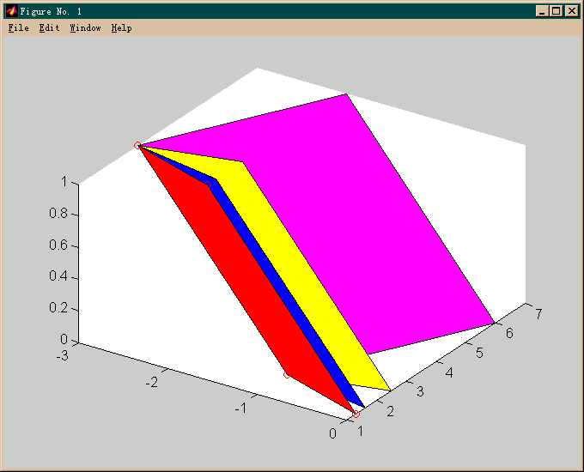
2x+3y+z=4
3x+8y-2z=13
x-2y+4z=-5
4x-y+9z=-6
图 3 – 8

Slide 13

命题 3.1
向量组
线性相关的
充要条件是
(按定义)
存在不全为零的数 使
(转化为方程组)
齐次方程组
（向量方程）
即
有非零解.
(用矩阵的秩)
克莱姆法则
推论1 ｎ个ｎ维向量线性相关⬄
还是转换！转换线性无关…

Slide 14


命题 3.2
向量组线性无关
向量组线性相关⬄齐次线性方程组有非零解⬄
向量组线性无关⬄齐次线性方程组只有零解⬄
关于线性相关性的判定关键是学会转换
推论1 ｎ个ｎ维向量线性相关⬄
克莱姆法则
或者 ｎ个ｎ维向量线性无关⬄
把向量组排成矩阵，如果矩阵的秩等于向量的个数就线性无关，否则如果矩阵的秩小于向量的个数就线性相关。

Slide 15
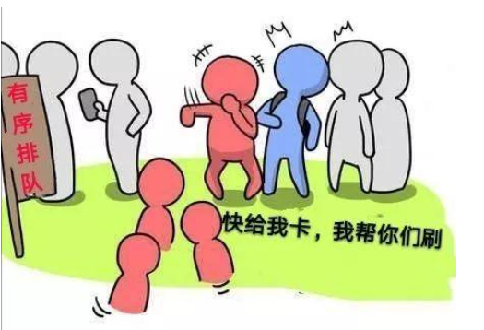
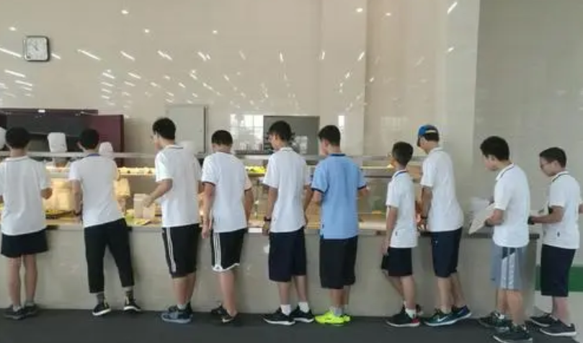
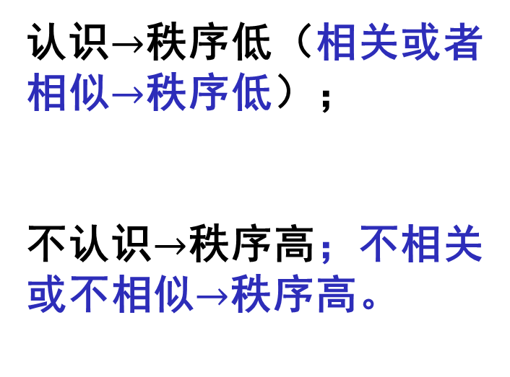
“秩”，在汉字中的意义，可以理解为“秩序”。那么低秩，也就意味着“秩序比较低”。
认识$→$秩序低（相关或者相似$→$秩序低）；
不认识$→$秩序高；不相关或不相似$→$秩序高。
-15-

Slide 16


图像中的“秩”
如果在这幅图中添加这样的一艘船，那么它的秩就会变大。
图片有比较突兀的成分，如上面的船只，就会增加图像的秩。
对于现实中比较好的图片，往往秩比较低的。
在做图像处理时，可以通过降低秩来去除图片中的噪点
矩阵的秩描述了图像中信息的简单与复杂的程度
-16-

Slide 17
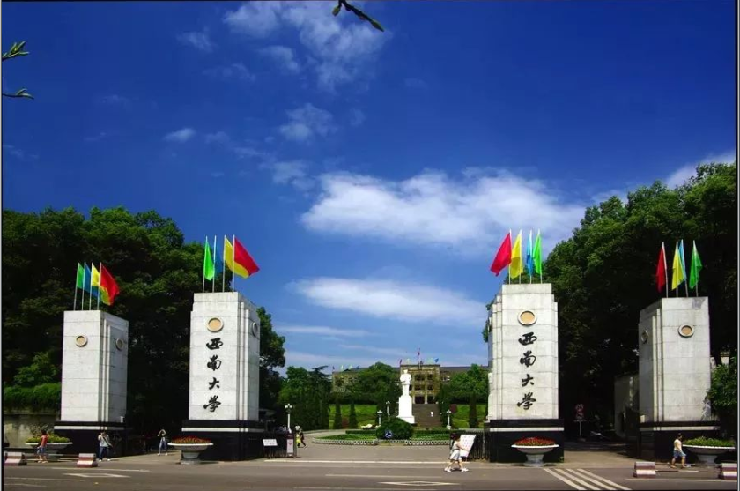


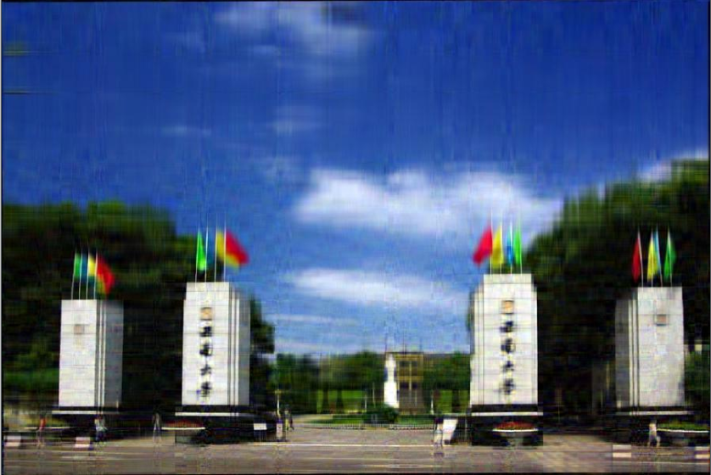


原图
k=20
k=40
k=60
k=80
k=90
从图像检索的角度看，图像基本是可以通过低秩重构的

Slide 18

例1
问向量组
和
的线性相关性?
线性相关.
线性无关.

Slide 19
例2
试判断下列向量组的线性相关性
解 若存在数
即
因为其系数行列式 D=
于是方程组有非零解，即有不全为零数使(*)成立
所以
线性相关。

Slide 20
例3
试判断下列向量组的线性相关性
（其中a，b，c，d各不相同）
解 考察
按分量写出来，即为

Slide 21
该方程组的系数行列式
由于a，b，c，d各不相同，所以行列式不等于零
即方程组只有零解，从而
线性无关。

Slide 22
三、向量组线性相关的判定定理
定理3.1 n维向量组
线性相关的充要条件
是其中必有一个向量可由
其余向量线性表示。
证明 必要性 若
线性相关，
即存在不全为零
的数
使得
不妨设
于是
即
可由其余的向量
线性表示

Slide 23
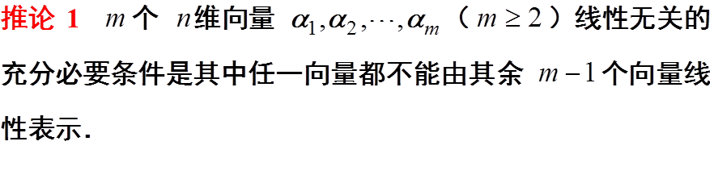
充分性 若有一个向量
可由其余的向量线性表示
即
那么由系数
不全为零，
知向量组
线性相关。

Slide 24
关于线性相（无）关的几个简单结论：
（1）单独一个向量线性相关当且仅当它是零向量．
单独一个向量线性无关当且仅当它是非零向量．
（2）包含零向量的向量组一定线性相关．
（3）两向量线性相关 两向量对应分量成比例.
（4）相关组添加向量仍相关；无关组减少向量亦无关.
（5）无关组添加分量仍无关；相关组减少分量仍相关.
（6）若向量组的一个部分组线性相关，则整个向量组
也线性相关；一个向量组若线性无关，则它的任何
一个部分组都线性无关．

Slide 25

例3.7 设向量组 线性无关，证明
也线性无关.
证明：设
线性无关，所以
由克莱姆法则：方程组仅有零解
线性无关

Slide 26
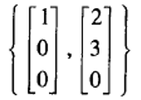
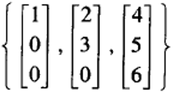
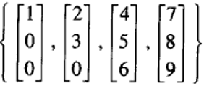
-26-

Slide 27
问题：
1）对一个向量组
在其线性无关的部分组中，
哪一个部分组含向量个数最多？有几个向量？
2）在一个向量组中能找到个数最少的一些向量, 而其余的向量都可由这些向量线性表示.
-27-

Slide 28
向量组之间的关系
向量组的极大无关组
向量组的秩
向量组的秩与矩阵的秩

Slide 29
一、两个向量组等价
定义1：如果向量组 中的每一个向量
都可以由向量组
线性表示，那么就称向量组A可以由向量组B线性表示。
若同时向量组B 也可以由向量组A线性表示，就称
向量组A与向量组B等价。
即
注： 两个向量组等价，所含向量个数未必相等。

Slide 30
向量组的等价关系是不是等价关系?

Slide 31
等价具有如下性质
(1) 反身性:任一向量组与其自身等价

Slide 32
向量组的等价的矩阵表示
定义1
如果向量组 中的每个向量都可由向 量组 线性表示, 则称向量组 B可由向量组A 线性表示。
一个向量组表示另一向量组就是矩阵乘法的关系!
设B由A表示如下：
(改写为矩阵)
(转换为矩阵方程)
有解
(用矩阵的秩)

Slide 33
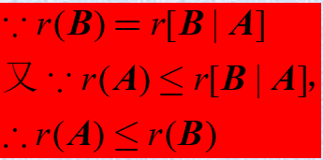
如果向量组 与向量组
可以相互表示,则称这两个向量组等价.
推论1 向量组 A 与向量组 B 等价
(用矩阵的秩)
推论2 向量组Ａ可由Ｂ线性表示，则
Ｒ(Ａ) ≤Ｒ(Ｂ)

Slide 34
小结
向量 b 能由
向量组 A
线性表示
线性方程组
Ax = b
有解
向量组 B 能
由向量组 A
线性表示
矩阵方程组AX = B
有解
向量组 A 与
向量组 B
等价

Slide 35
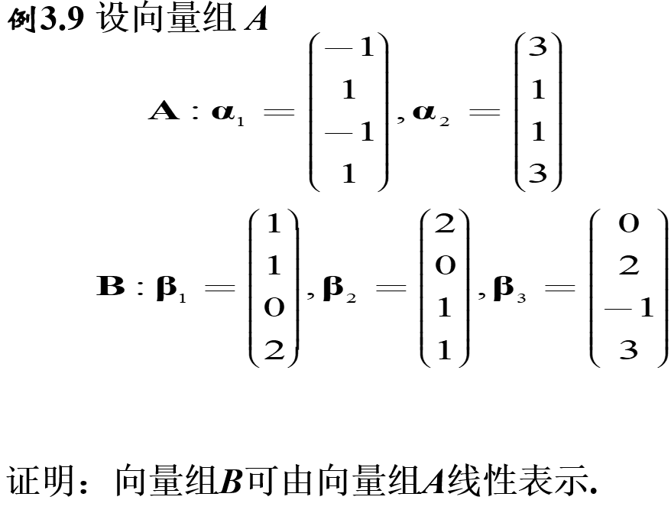

Slide 36
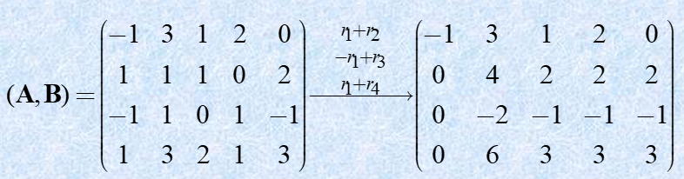
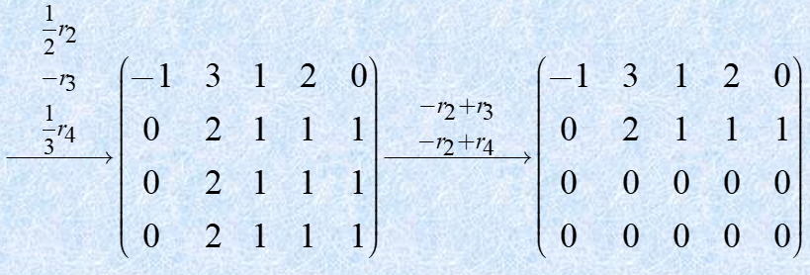
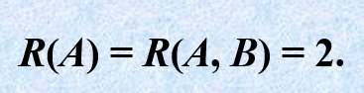

Slide 37
二、向量组的极大无关组
定义3.8
如果在向量组 A 中找到 r 个向量 满足
(1) 线性无关,
(2) A 中任意 r + 1 个向量(如果有的话)都线性相关.
则称向量组 A₀ 是向量组 A 的一个极大无关组.
注:
（1）只含零向量的向量组没有极大无关组.
（2）一个线性无关向量组的极大无关组就是其本身。
（3）极大无关组一般来说不唯一。

Slide 38
例：
例 在向量组 中，
首先
线性无关，
又
线性相关，
所以
组成的部分组是极大无关组。
还可以验证
也是一个极大无关组。

Slide 39
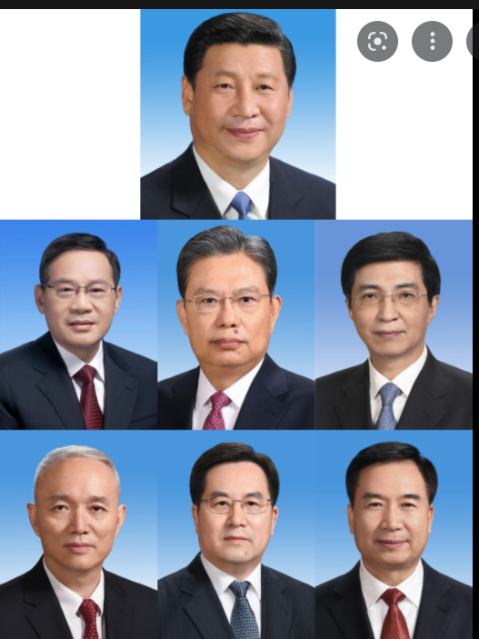
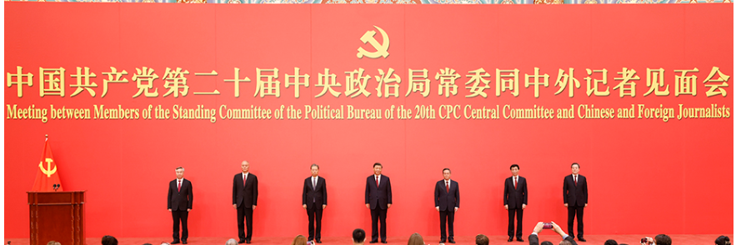
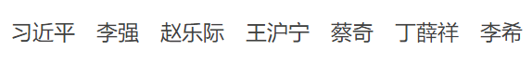
向量组的极大线性无关组：
α₁，α₂，…，α_{s}为向量组A的一个部分组
（精英组合）
满足
向量组α₁，α₂，…，α_{s}线性无关
（彼此工作不可替代）任意A的向量可以由α₁，α₂，…，α_{s}线性表示
（公司的任何人的工作可由精英组合完成）
极大线性无关组在量子力学改名叫表象了
Notes:
计科二班再次结束的

Slide 40




山楂
苹果
柠檬
香蕉
苹果和山楂
柠檬和香蕉
按颜色分类:
|红>
|黄>
“颜色表象”
苹果和香蕉
山楂和柠檬
按口味分类:
“口味表象”
|甜>
|酸>
从极大无关组的角度理解海森堡测不准原理
-40-
Notes:
先看这个： 四个水果，

Slide 41
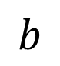
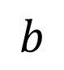
定理3.3 设n维向量组
线性无关，而
线性相关，则
$$b$$
可由
线性表出，且表示法唯一。
证明 由
线性相关知，存在不全为
零的数
使得
若
则
不全为零，而有
这与
线性无关相矛盾，
从而
于是
即
$$b$$
可由
线性表示 。

Slide 42
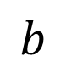
唯一性
假若
$$b$$
可有两种不同的表示方法，设
两式相减，得
如果系数
不全为零，则与
线性无关相矛盾，
从而
必全为零
线性表示的方法是唯一的。

Slide 43
定理 向量组与它的任一个极大无关组等价
证明 一方面，因为极大无关组（部分）可由向量组（整体）线性表出。
另一方面，由极大无关组的定义，所给向量组可由极大无关 组线性表出，所以向量组与它的任意一个极 大无关组等价。
推论 向量组的任意两个极大无关组等价。

Slide 44
向量组 A 的极大无关组所含向量的个数 r (显然是唯一的)称为向量组 A 的秩. 仍记为 r(A). 只含零向量的向量组无极大无关组, 规定其秩为0.
定义3
结论：
仅凭一个自然数——向量组的秩就能判断向量组是线性相关还是线性无关 。秩是多么深刻！
① 向量组 线性无关
② 向量组 线性相关
③若 ，则向量组 中，
任意 个向量都
线性相关.
④若 ，则向量组 中，任意
个线性无关的向量，都可组成该向量组的一个极大无关组

Slide 45
例1
求向量组
的一个极大无关组和该向量组的秩.
易求得
说明 A 中有一个 2 阶子式不为零. 如取前两列前两行:
那么 , 从而 线性无关.
再看 A 的任意三列 , 因为
所以任意三列都是线性相关的.根据定义 就是一个极大无关组
同理, 等也是最大无关组.

Slide 46

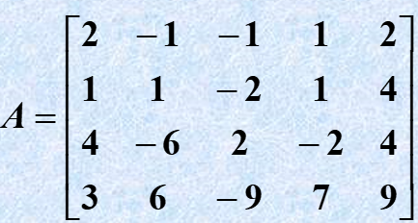
解 对A施行初等行变换化为行阶梯形矩阵

Slide 47
故R(A)=3，从而A的列向量组的极大无关组含3个向
量，而三个非零行的非零首元在1、2、4三列，所以

Slide 48
向量组极大线性无关组的求法
矩阵A经行初等变换化为B，则A的列向量组与B对应的列向量组有相同的线性组合关系.
1. 把向量组按列排成矩阵A;
2. 用初等行变换把A化为简化的行阶梯形矩阵C;
3. 求出C的列向量组的一个极大线性无关组;
4. 与其相应的A中的列就是A的列向量组的一个极大线性无关组.

Slide 49
向量组的线性相关性的应用

Slide 50
药方配制问题
通过中成药药方配制问题，理解向量组的线性相关性、极大线性无关组向量的线性表示以及向量空间等线性代数的知识。
问题：某中药厂用9种中草药A-I，根据不同的
比例配制成了7种特效药，各用量成分见表1（单位克）。

Slide 51
表 1
中药
1号成药
2号成药
3号成药
4号成药
5号成药
6号成药
7号成药
A
10
2
14
12
20
38
100
B
12
0
12
25
35
60
55
C
5
3
11
0
5
14
0
D
7
9
25
5
15
47
35
E
0
1
2
25
5
33
6
F
25
5
35
5
35
55
50
G
9
4
17
25
2
39
25
H
6
5
16
10
10
35
10
I
8
2
12
0
2
6
20

Slide 52
试解答：
（1）某医院要购买这7种特效药，但药厂的第3 号药和第6号药已经卖完，请问能否用其他特效药配制出这两种脱销的药品。
（2）现在该医院想用这7种草药配制三种新的特效药，表2给出了三种新的特效药的成分，请问能否配制？如何配制？

Slide 53
表 2
中药
1号新药
2号新药
3号新药
A
40
162
88
B
62
141
67
C
14
27
8
D
44
102
51
E
53
60
7
F
50
155
80
G
71
118
38
H
41
68
21
I
14
52
30

Slide 54
问题（1）的分析与求解
解：（1）把每一种特效药看成一个九维列向量:
u₁, u₂, u₃, u₄, u₅ ,u₆, u₇ 分析7个列向量构成向量组的线性相关性。
若向量组线性无关，则无法配制脱销的特效药；若向量组线性相关，且能将 u₃, u₆ 用其余向量线性表示，则可以配制3号和6号药品。

Slide 55
Matlab代码
u1=[10;12;5;7;0;25;9;6;8];
u2=[2;0;3;9;1;5;4;5;2];
u3=[14;12;11;25;2;35;17;16;12];
u4=[12;25;0;5;25;5;25;10;0];
u5=[20;35;5;15;5;35;2;10;0];
u6=[38;60;14;47;33;55;39;35;6];
u7=[100;55;0;35;6;50;25;10;20];
U=[u1,u2,u3,u4,u5,u6,u7]
[U0,r]=rref(U)
计算结果为

Slide 56
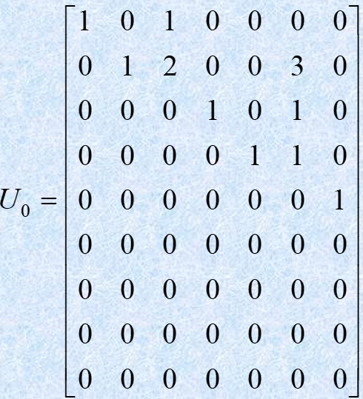
故可以配制3号和6号药。

Slide 57
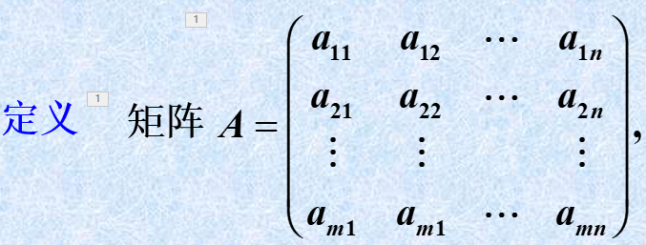
向量组的秩与矩阵的秩的关系

Slide 58
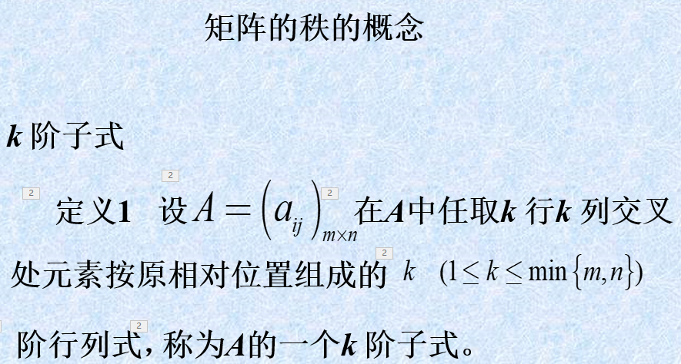

Slide 59
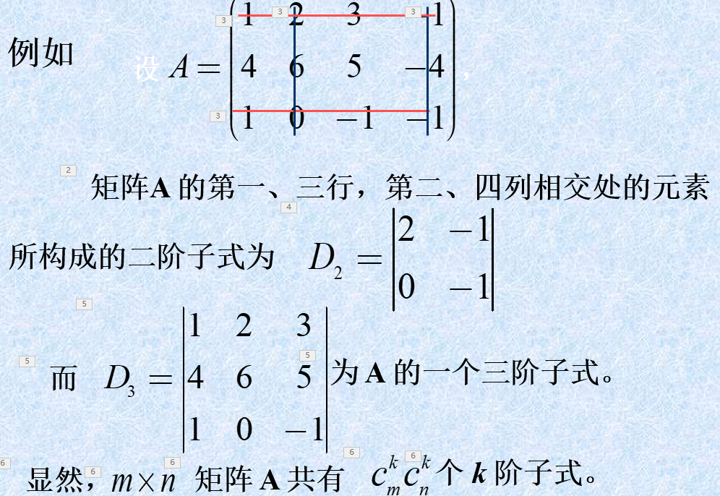

Slide 60
向量组的秩与矩阵秩的关系
定理3.3.2
三秩相等定理
注: 以前我们把向量组与它们排成矩阵的符号混用，而且把它们的秩的符号也混用正是由于三秩相等这个原因。但对于无限向量组符号就不能混用了。

Slide 61
例 全体n维向量构成的向量组记作R^{n}, 求R^{n}的一个极大无关组及R^{n}的秩.
解
我们知道n维单位坐标向量构成的向量组E: e₁, e₂, ⋅⋅⋅, e_{n}是线性无关的,
又知 R^{n} 中的任意n+1个向量都线性相关,
因此, 向量组E是R^{n}的一个极大无关组。
显然, R^{n}的最大无关组很多, 任何n个线性无关的n维向量都是R^{n}的极大无关组.

Slide 62

n维向量
物理几何论向量，
通观大小及方向。
且看加法与数乘，
代数形式可推广。
分块矩阵向量组，
手足情深常相伴。
线性相关有冗余，
选出代表得精华。


Slide 63
线性代数的灵魂是向量的线性关系、线性变换和欧氏空间的线性结构, 各种算法要靠这个灵魂来支撑, 即所谓“ 空间为体, 矩阵为用”。

Slide 64
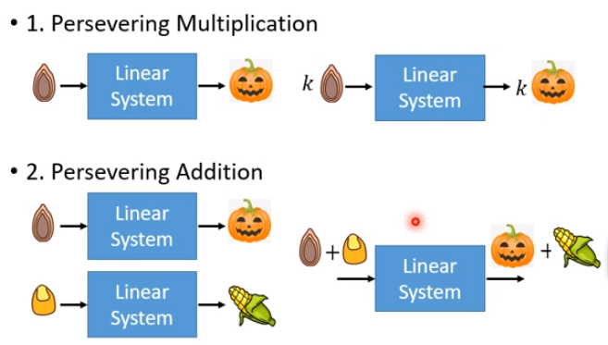
§3.4 向量空间
定义
设 为 维向量的集合，如果集合 非空，
且集合 对于加法及数乘两种运算封闭，那么就称
集合 为向量空间．
集合 对于加法及乘数两种运算封闭指
维向量的全体是一个向量空间,记作
只含零向量的集合是一个向量空间(称为零空间)
向量空间如果不是零空间必含有无穷多个向量

Slide 65
证明下列集合是向量空间
例1
证
所以 构成了向量空间.

Slide 66
证明齐次方程组的解集
例2
是一个向量空间. 以后称为齐次方程组的解空间.
证

Slide 67
证明非齐次方程组的解集
例3
不是向量空间.
证
S 对数乘运算不封闭.

Slide 68
例4
是向量空间.
证

Slide 69
例5
设向量组 与向量组 等价,
证明
证
同理

Slide 70
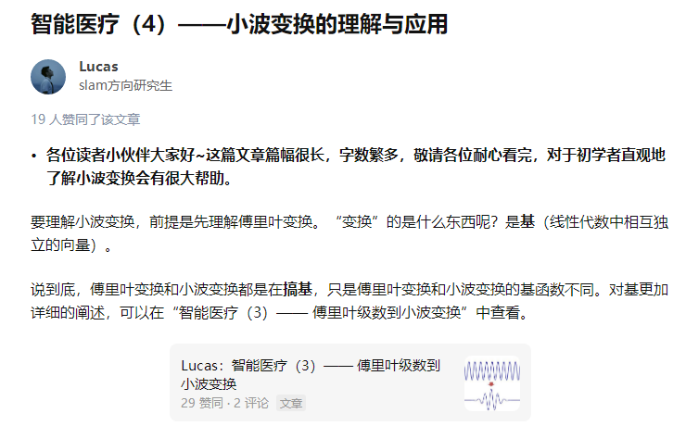

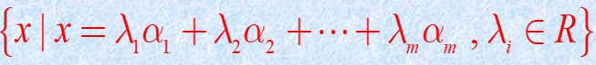
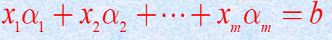



定义
设 是一向量组的一个极大无关组, 称
为由该向量组生成的(或张成的)向量空间. 记为
向量方程 是否有解？
面粉、酵母、油、水
-70-

Slide 71
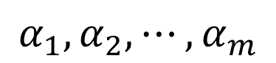
向量空间 V 的一个极大无关组（线性无关）, 又称 V 的一个基(或坐标系). 所含向量的个数 r 又称为 V 的维数. 记为 dim(V) = r基. 此时称 V 是 r 维的向量空间.
定义
$$α_{1},α_{2},⋯,α_{m}$$
基
维数 m
Notes:
管工二班再次结束的

Slide 72
向量空间
向量空间的基
向量空间的维数
向量组
向量组的极大无关组
向量组的秩

Slide 73
的一个基显然就是向量组 的一个极大无关组，其维数就是该向量组的秩。

Slide 74
L = {λ a | λ∈R }
λ a
a
μ b
b
L = {λ a + μ b | λ, μ∈R }
a
λ a
γ c
μ b
c
b
L = {λ a + μ b + γ c | λ, μ, γ ∈R }
a
λ a

Slide 75
设向量空间 V 的一个基为 ,则对 V 中的任一向量 可唯一地表示为
定义
数组 或向量 称为向量 在基 下的坐标.

Slide 76
例6
证明
；
.
都是 V 的基. dim( V ) = ?, 并求向量
在这两个基下的坐标.
证
显然线性无关, 又 V 中的任一向量
所以 是 V 的一个基.
dim( V ) = 2.
V 中任意两个线性无关的向量都是 V 的一个基,
所以
也是 V 的一个基

Slide 77
所以 在基 下的坐标为 (3 , 5)
为求 在基 下的坐标, 需解方程组
求得坐标为 ( 1 , 2 ).

Slide 78
从例6，我们可以看到对于不同的基，同一个向量的坐标是不同的．

Slide 79
基变换公式与过渡矩阵
问题：在n 维线性空间V 中，任意n 个线性
无关的向量都可以作为V 的一组基。那么，同一个
向量在不同的基下的坐标有什么关系呢？换句话
说，随着基的改变，向量的坐标如何改变呢？

Slide 80
n维空间的两个基（极大无关组）是等价的。

Slide 81
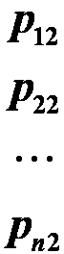

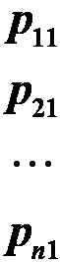

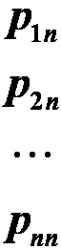
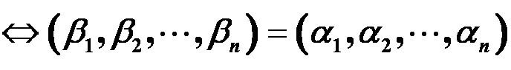
由于
基变换公式

Slide 82
基变换公式
中矩阵P 称为由基
到基
的过渡矩阵．
过渡矩阵是可逆的.

Slide 83
例
由
到
的过渡矩阵设为P，
则有

Slide 84

作业
P146-147 3-7,9-12,14-15
18-20，22，28-29

Slide 85
3.7 线性空间与线性变换
线性空间是线性代数最基本的概念之一，是矩阵论中极其重要的概念之一。它是向量空间在元素和线性运算上的推广和抽象。
线性空间中的元素可以是向量、矩阵、多项式、函数等，线性运算可以是我们熟悉的一般运算，也可以是各种特殊的运算。

Slide 86
一、线性空间(Linear Space)的概念
定义1 如果非空集合 对于加法及数乘两种运算封闭，并且对于加法和数乘满足下面8条运算律，那么就称集合 为数域 上的线性空间或向量空间：

Slide 87
具有加法单位元（零向量） ，使得
具有加法逆元（负向量） ，使得

Slide 88
例1 所有 阶的实（复）矩阵按矩阵的加法和数乘，构成线性空间 。

Slide 89
二、线性变换的引入
在技术科学、社会科学和数学的一些分支中，不同向量空间之间的线性变换起着重要的作用。因此，为了研究两个向量空间之间的关系，有必要考虑能够从一个向量空间到另一个向量空间的转换关系的函数。
事实上，在我们的日常生活中，也经常遇到这种转换。当我们欲将一幅图像变换为另一幅图像时，通常会移动它的位置，或者旋转它。例如，函数就能够将图像的坐标和坐标改变尺度。根据和大于1还是小于1，图像就能够被放大或者缩小。

Slide 90
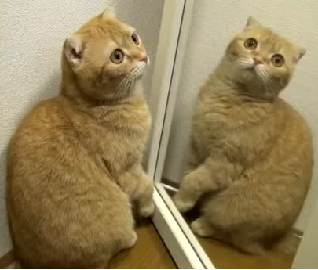
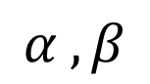
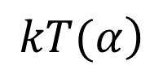
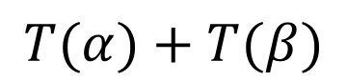
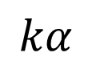
线性变换的定义
设V^{n}到V^{m}的变换T称为线性的，如果对任意数k及V^{n}中任意向量
，恒有
线性变换 T( )
$$α ,β$$
$$T(α)+T(β)$$
$$kα$$
$$\left.kT(α\right)$$

Slide 93
例2
判断下面两个从R³到R²变换的类型（线性或非线性）

Slide 94
例3 线性空间V中的零变换
是线性变换。
证明
设
则有
所以零变换是线性变换。

Slide 95
例3 线性空间V中的恒等变换（或称单位
变换）I，
是线性变换。
证明
设
则有
所以恒等变换是线性变换。

Slide 96
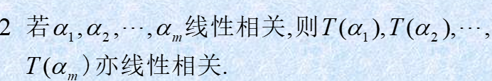
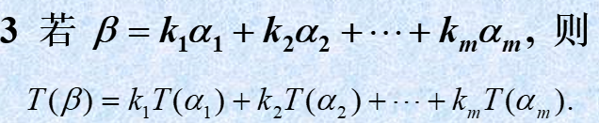
二、线性变换的性质
4 线性变换T的象集 是一个线性空间，称为线性变换T的象空间。

Slide 97
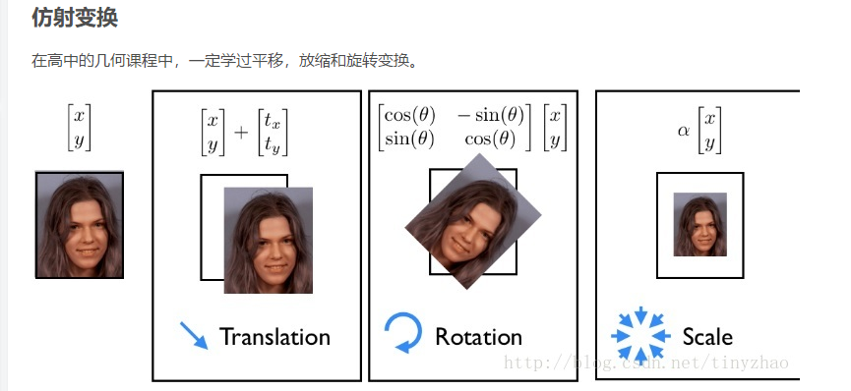
二、几种特殊线性变换

Slide 98
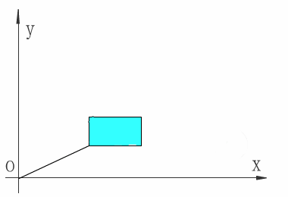
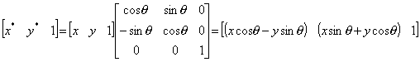

二、几种特殊线性变换
1．旋转变换
规定：
逆时针方向为正，顺时针方向为负
旋转变换是将图形绕固定点顺时针或逆时针方向进行旋转
中图形绕原点沿逆时针方向旋转θ角，变换后的点（x* , y*）的数学表达式:

Slide 99
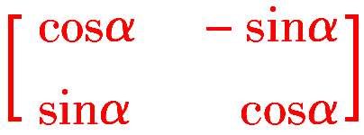
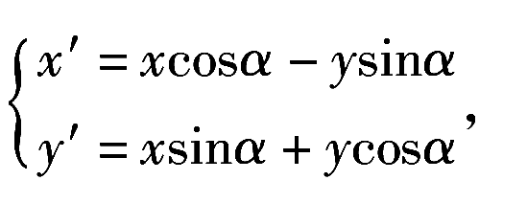
1．旋转变换
中直线坐标系xOy内的每个点绕原点O按逆时针方向旋
转α角的旋转变换的坐标变换公式是
对应的二阶矩阵为 ．

Slide 100


Slide 101

2. 平移变换
图形的每一个点在给定的方向上移动相同距离所得的变换称为平移变换
图形在x轴方向的平移量为l，在y轴方向的平移量为m，则坐标点的平移变换：
＝
＝

Slide 102


3.伸缩变换
在直角坐标系xOy内将每个点的横坐标变为原来的k₁倍，纵坐标变为原来的k₂倍，其中k₁，k₂为非零常数， 这样的几何变换为伸缩变换．
图形在x，y两个坐标方向放大或缩小比例分别为 a 和e， 则坐标点的比例变换：
(1) a = e = 1时，为恒等比例变换，即图形不变 (2) a = e ＞1时，图形沿两个坐标轴方向等比放大 (3) a = e ＜1时，图形沿两个坐标轴方向等比缩小 (4) a≠e时，图形沿两个坐标轴方向进行非等比变换，称为畸变

Slide 103

图像的减半缩小效果
-103-

Slide 104
图像的按比例缩小效果
-104-

Slide 105
图像的不按比例任意缩小
-105-

Slide 106

图像的成倍放大效果
-106-

Slide 107

图像大比例放大时的马赛克效应
放大10倍
-107-

Slide 108


4.反射变换/对称变换
反射变换也称对称变换，指变换前后的点对称于x轴、y轴、某一直线或点
(1)以x轴为对称线的对称变换
变换后，图形点集的x坐标值不变，y坐标值不变，符号相反

Slide 109


4.反射变换/对称变换
（2）以Y轴为对称线的对称变换
变换后，图形点集的y坐标值不变， x坐标值不变，符号相反

Slide 110


4.反射变换/对称变换
（3） 以原点为对称的对称变换
变换后，图形点集的x和y坐标值不变，符号均相反

Slide 111




4.反射变换/对称变换
(4)以直线y=x为对称线的对称变换
变换后，图形点集的x和y坐标对调
(5)以直线y=－x为对称线的对称变换
变换后，图形点集的x和y坐标对调，符号相反

Slide 112


5.错切变换
错切变换是图形的每一个点在某一方向上坐标保持不变，而另一坐标方向上坐标进行线性变换，或都进行线性变换
有x和y方向的错切变换
1. 图形沿x方向的错切矩阵表示为：
图形的 y 坐标不变，x 坐标随坐标（x , y）和系数 b 作线性变化，
b≠0 ，b>0，图形沿+x方向错切； b<0，图形沿-x方向错切
Notes:
计科一班到此结束？

Slide 113


5.错切变换
错切变换是图形的每一个点在某一方向上坐标保持不变，而另一坐标方向上坐标进行线性变换，或都进行线性变换
有x和y方向的错切变换
2. 图形沿y方向的错切矩阵表示为：
0
图形的 x 坐标不变，y 坐标随坐标（x , y）和系数 d 作线性变化，
d≠0，d>0，图形沿 +y 方向错切； d<0，图形沿 –y 方向错切

Slide 114


5.错切变换
平行于x轴的切变变换对应的二阶矩阵为________，
平行于y轴的切变变换对应的二阶矩阵为_______ ．

Slide 115

6．投影变换
设l是平面内一条给定的直线，对平面内的任意一点P
作直线l的垂线，垂足为点P′，则称点P′为点P在直
线l上的投影，将平面上每一点P对应到它在直线l上的
投影P′，这个变换称为关于直线l的投影变换．

Slide 116






变换
变换前后的图像
变换矩阵
关于横轴的对称变换
关于竖轴的对称变换
关于 y = x 的对称变换
关于原点的对称变换

Slide 117




变换
变换前后的图像
变换矩阵
水平伸缩变换
垂直伸缩变换
水平剪切变换
垂直剪切变换

Slide 118

线性代数中矩阵的乘法（线性变换）或者说矩阵有什么物理意义？
Example 1
Notes:
到此结束？

Slide 119

矩阵的几何含义是什么？
Example 2

Slide 120
矩阵就是跳跃运动的描述：旋转，缩放，平移。用数学语言来说，矩阵是线性空间中某个线性变换的描述。

Slide 121
矩阵的物理含义是什么？
如何确定变换的描述呢？
确定“基”== 确定“坐标系”
矩阵的实际物理含义：矩阵是线性空间中的线性变换的一个描述。在一个线性空间中，只要选定一组基，对于任何一个线性变换，都能有一个确定的矩阵加以描述。

Slide 122

如何理解矩阵是线性空间中某种线性变换的一个描述？
某个线性变换：可以看做客观对象（“小姐姐”），当采用不同的“基” 描述时（不同角度拍摄），得到的描述肯定是不同的（即矩阵不同），但是表达的确是同一种变换（同一个小姐姐）。
同一个“小姐姐”用两个不同的角度拍摄所得的照片
-122-

